Slide 1
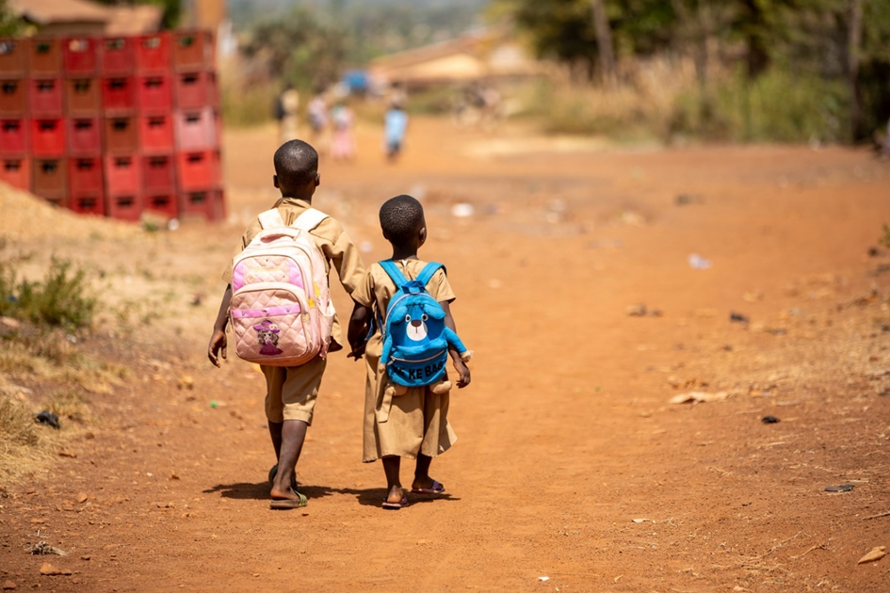
MINISTERE DES ENSEIGNEMENTS PRIMAIRE, SECONDAIRE, TECHNIQUE
CENTRE NATIONAL D’EVALUATION DES APPRENTISSSAGES (CNEA)
ANALYSE SECONDAIRE DES DONNEES DE PASEC 2019
Différence de performance en langue/lecture et en mathématiques entre élèves des écoles privées et élèves des écoles publiques : une analyse du contexte et des pratiques positives
Atelier de Restitution des résultats Komlan Nouwokpo SAMATI | Juillet 2024
© UNICEF/Niger

Slide 2
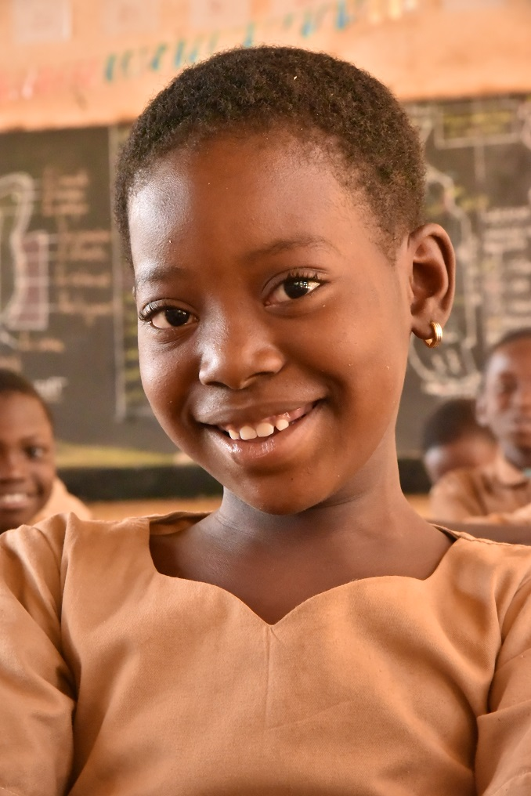
Aperçu de la présentation
Introduction
Caractéristiques des écoles du Togo
Statistiques descriptives
Méthodologie
Résultats et Recommandations
© UNICEF/UNI302862/Ralaivit

Slide 3
I- Introduction
© UNICEF/Niger

Slide 4
I. Introduction | Situation actuelle des apprentissage au Togo
ODD4:
4.1 D’ici à 2030, faire en sorte que toutes les filles et tous les garçons suivent, sur un pied d’égalité, un cycle complet d’enseignement primaire et secondaire gratuit et de qualité, qui débouche sur un apprentissage véritablement utile
PASEC 2019:
En début de scolarité, 75,6 % des élèves en langue et 53 % des élèves en mathématiques sont en dessous du seuil de compétences attendues.
En fin de scolarité, ce sont 61,1 % des élèves en langue et 63 % des élèves en mathématiques qui sont en dessous des seuils de compétences attendues
Question de recherche:
Quelles sont les caractéristiques des écoles privées et publiques au Togo ?
Quels sont les éléments distinctifs et explicatifs des écoles privées et publiques en termes de qualité des apprentissages ?

Slide 5



I – Introduction | bases de données
PASEC
Analyse
Réponses aux questions de recherche
SIGE

Slide 6
II- Caractéristiques des écoles du Togo
© UNICEF/Niger

Slide 7
II- Caractéristiques des écoles du Togo | Typologie
Les dernières données du SIGE disponibles : 8 217 écoles primaires dont 5 353 établissements publics;
Ecoles privées laïque (1 703), Privées catholiques (552), Privées protestants (324), Privées islamiques (167) et EDIL(118);
Près de sept (7) élèves sur dix (10) fréquentent une école publique ou une école d’initiative locale. Les écoles privées accueillent plus de deux (2) élèves sur dix (10) suivi des écoles privées catholiques (6,7%) et les écoles protestantes (3,6%)

Slide 8
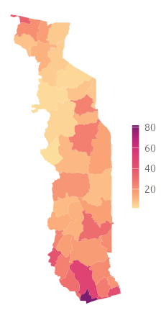
II- Caractéristiques des écoles du Togo | Typologie (suite)
Lomé concentre 23% de l’ensemble des élèves du Togo est là où la proposition des élèves du privé est la plus importante : Plus de ¾ des élèves sont inscrits dans une école privée.
Les autres préfectures ayant les proportions les plus élevées sont : Zio (48,94%), Lacs (39,87), Kloto (36,79%), Cinkasse (35,94%) et Ave (31,68%). Et les préfectures dont la proportion des élèves du privé est la plus faible sont : Dankpen (1,56%), Mo (2,78%), Kpendjal (4,34%), Oti-Sud (4,53%) et Keran (4,73%).

Slide 9
II- Caractéristiques des écoles du Togo | Evolution
Forte croissance des effectifs des élèves avec une croissance moyenne de près de 2% ;
Augmentation des effectifs des EPL de72% sur la période avec un accroissement moyen annuel de 5,6%
PSE 2020-2030 prévoit 497 015 en 2030 alors que l’effectif de 2023 est estimé déjà à 550 910.
Seules les écoles privées catholiques ont connu une diminution de leurs effectifs avec en moyenne une diminution annuelle de 1%.

Slide 10
III- Statistiques descriptives
© UNICEF/Niger

Slide 11
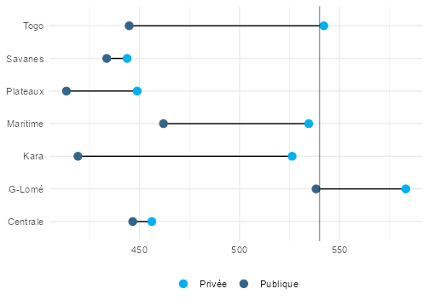
III- Statistiques descriptives | Début de scolarité (Français)
La différence la plus élevée : Kara avec plus de 107 points; Maritime (73 points) et la région de Grand-Lomé (45 points).
Les différences les plus faibles: Savanes (10 points) et Centrale (9 points);
seule la performance moyenne des écoles privées de la région de Grand Lomé dépasse ce seuil

Slide 12
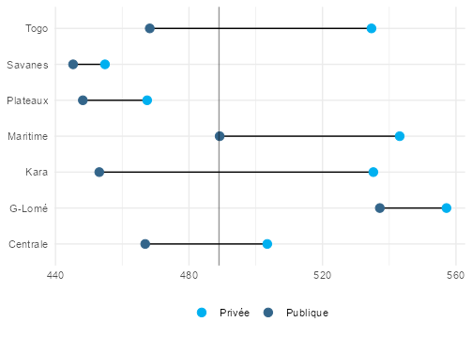
III- Statistiques descriptives | Début de scolarité (Math)
86% des élèves des écoles publiques n’atteignent pas le seuil suffisant des compétences en français contre 56 pour les privés ;
En math: 64% des écoles publiques contre 30% pour les privées
Niveau | Langue |  | Mathématiques
 | Public | Privé | Public | Privé
Sous Niveau 1 | 30% | 8% | 20% | 6%
Niveau 1 | 36% | 19% | 44% | 24%
Niveau 2 | 20% | 29% | 25% | 36%
Niveau 3 | 8% | 20% | 11% | 35%
Niveau 4 | 6% | 25%

Slide 13
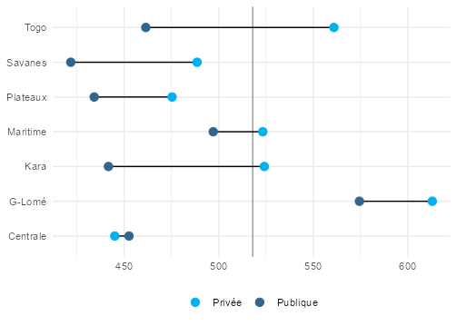
III- Statistiques descriptives | Fin de scolarité
les scores moyens des élèves des écoles privées sont systématiquement supérieurs à ceux des écoles publiques sauf dans la région Centrale;
Les scores des élèves des écoles privées des régions Golfe-Lomé, Kara et Maritime sont supérieurs au seuil de compétence en lecture

Slide 14
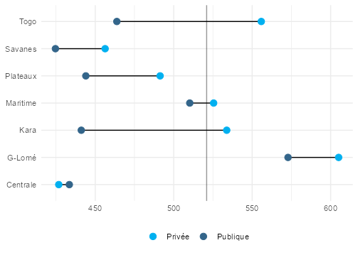
III- Statistiques descriptives | fin de scolarité (Math)
La majorité des élèves des écoles publiques du Togo n’atteignent pas le seuil de compétence en mathématiques (presque 8 élèves sur 10) ;
plus de 6 élèves sur 10 des élèves des écoles privées dépassent le seuil de compétence avec respectivement 33% dans le niveau 2 de compétence et 30% pour le niveau 3 de compétence
Niveau | Langue |  | Mathématiques
 | Public | Privé | Public | Privé
Sous Niveau 1 | 9% | 2% | 43% | 12%
Niveau 1 | 40% | 11% | 33% | 25%
Niveau 2 | 26% | 22% | 15% | 33%
Niveau 3 | 16% | 25% | 8% | 30%
Niveau 4 | 9% | 40%

Slide 15
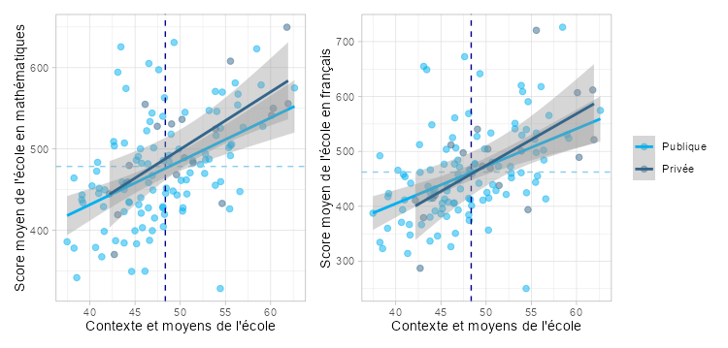
III- Statistiques descriptives | Performance des écoles Debut de scolarité

Slide 16
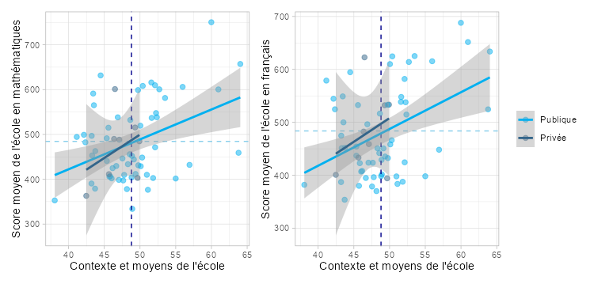
III- Statistiques descriptives | Performance des écoles Fin de scolarité

Slide 17
IV- Méthodologie
© UNICEF/Niger

Slide 18
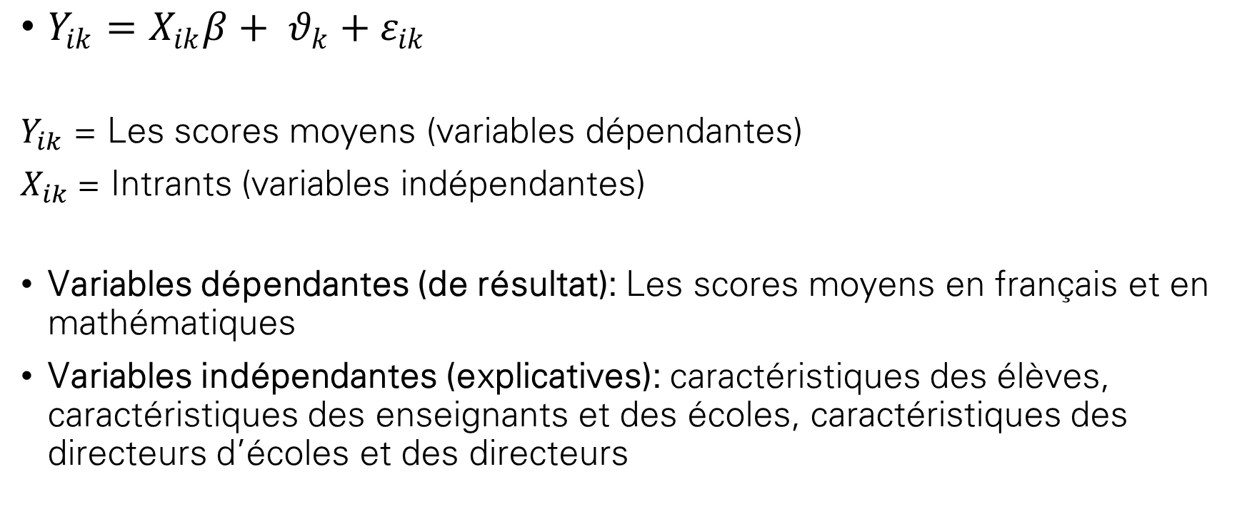
IV- Méthodologie | Modèle estimé
$Y_{ik}=X_{ik}β+ θ_{k}+ε_{ik}$
$Y_{ik}$ = Les scores moyens (variables dépendantes)
$X_{ik}$= Intrants (variables indépendantes)
Variables dépendantes (de résultat): Les scores moyens en français et en mathématiques
Variables indépendantes (explicatives): caractéristiques des élèves, caractéristiques des enseignants et des écoles, caractéristiques des directeurs d’écoles et des directeurs

Slide 19
IV- Méthodologie | Décomposition de la variance des scores parts relatives aux écoles, coefficients de corrélation intra classe

Slide 20
V- Résultats et Recommandations
© UNICEF/Niger

Slide 21
V- Résultats et Recommandations
Appliquer strictement les directives sur la promotion des élèves, tant à l'intérieur qu'entre les cycles. Il est essentiel de réduire la pratique persistante du redoublement, associée à une baisse des performances en français et en mathématiques. Les résultats ont montré que la pratique des redoublements est toujours courante dans les établissements publics et privés, et qu'elle est associée à une diminution des résultats des élèves en français et en mathématiques
Mettre en œuvre une stratégie nationale pour le développement de l'éducation préscolaire, dans le cadre du Plan sectoriel de l'éducation, en vue d'étendre l'accès et d'améliorer la qualité de cette étape préparatoire. Les résultats ont montré que la préscolarisation a des effets bénéfiques jusqu'en fin de scolarité
Soutenir les parents dans l'éducation à domicile, notamment en recommandant des ressources éducatives adaptées pour accompagner les élèves. Les résultats ont montré que les enfants qui parlent français à la maison, qui disposent de livres et qui pratiquent la lecture à la maison obtiennent de meilleurs résultats, en particulier en français

Slide 22
V- Résultats et Recommandations
Accroître les ressources disponibles dans les écoles publiques, telles que les manuels scolaires et les infrastructures, afin de renforcer la qualité de l'enseignement. Les résultats ont montré qu'une relation linéaire croissante existe entre les moyens dont dispose une école et les résultats obtenus
Soutenir financièrement les écoles privées par le biais de subventions, reconnaissant leur contribution significative à l'offre éducative nationale et soulageant l'État de cette responsabilité. Les résultats ont montré qu'une proportion importante d'élèves sont scolarisés dans les écoles privées, ce qui soulage l'État d'une partie de l'offre éducative qu'il ne pouvait pas assumer seul

Slide 23
Merci beaucoup!
MINISTERE DES ENSEIGNEMENTS PRIMAIRE, SECONDAIRE, TECHNIQUE
CENTRE NATIONAL D’EVALUATION DES APPRENTISSSAGES (CNEA)
Komlan Samati– kn.samati@gmail.com
© UNICEF/Niger

